Slide 1




SISTEM BASIS DATA
10
oleh :
SANYATA PURWIDAYANTA

Slide 2


■ TOPIK
REVIEW:
Review-1 : Kompetensi Matakuliah Basis Data
Review-2 : Alur Proses, Fakta, Data, Informasi, DBMS, DW, DM, BD
Review-3 : Query, Query Language, SQL.
Review-4 : Data Atribut, Data Spasial, Teknologi DBMS
Review-5 : Laporan Kinerja Manager Informatika
Review-6 : Model Data Entity-Relationship
Review-7 : Model Data Realtional (dan Pengantar model-OO)
Review-8 : Aplikasi Database-1 : Master – Entri Data- Migrasi Data
Review-9 : Aplikasi Database-2 : Transaksi - Report
MEMAHAMI KONSEP BAHASA QUERY : SQL
DDL
DML
Sudi Kasus : Problem Sistem

Slide 3
Review &
Penilaian Langsung
■ EVALUASI & KINERJA-6
No | Kompetensi | Keteranan
K1 | Pengetahuan arsitektur DBMS | Apa fungsi masing-masing komponen DBMS : DDL Compiler, Query Processor, DML Precompiler, Program Object Code, dan Database Manager ? Apa fungsi File Manager berkaitan dengan Database Manager ? Apa bedanya File Data dengan Meta Data (Data Dictionary) dalam storage berkaitan dengan DBMS ?
K2 | Ketrampilan menjadi Administrator DBMS | Implementasikan database model-1 dan model -2 dari diagram ER kasus Struktur Wilayah dan Perdagangan antar Provinsi yang sudah dibahas, dalam DBMS Ms-Acceess, Paradox , dan MySQL ?
K3 | Pemodelan & Desain Data dari Sistem | Jelaskan bedanya model-1 dan Model-2! Apa pengertian pemodelan data entity-Relationship dan jelaskan simbol-simbolnya ? (Entity set, Relationship set, Atribut, Key Atribut, Derajat Kardinalitas/Asosisi, Entitas Agregasi, Entitas GenSpec,) Apa pengertian pemodelan data Relational dan jelaskan kriteria desain tabelnya berdasar perkuliahan? Buatkan diagram ER untuk kasus sistem “aplikasi market place online” semacam Bukalapak, Shopee, Lazada, Tokopedia, dll Konversi model-ER ke Model-R
K4 | Data Collection | Lakukan survei untuk mendapatkan data mengimplementasikan diagram ER model-1, untuk wilayah Provinsi se-Indonesia, untuk Kabupaten/Kota se-Jawa Barat saja, dan untuk Kecamatan Kota Tasikmalaya saja, dan untuk Kelurahan/Desa salah satu kecamatan saja. Inputkan/Entrikan data yang telah didapat ke database yang dibuat dengan DBMS MySQL
K5 | Pemrograman Aplikasi Database | Buatkan Program Aplikasi Database untuk Pendataan Wilayah dari studi kasus diagram ER model-1, dengan kriteria ada “otoritas login user “ Asumsi ada 2 kelompok user yaitu Grup Admin ada 3 orang user dan Grup Operator ada 15 user

Slide 4

REVIEW
■ EKPLORASI MANAGER-7
Renungkan kembali…
Apa itu Fakta ? Apa itu Data ? Apa itu Informasi ? Apa itu Query ?
Apa itu itu model data “ER” ? Apa itu itu model data “R” ? Apa itu itu model data “OO” ?
Model data ER : 1) Apa bedanya Entity-set dan Relationship-set ?
2) Apa bedanya Atribute dan Key-Atribute ?
3) Apa bedanya Super Key, Candidate Key, Primary Key, Alternate Key, Foreign Key?
4) Apa itu tingkat atau derajat Kardinalitas /Asosiasi pada Relationships?
5) Apa itu Gen-Spec Entity-set ?
6) Apa itu Aggregasi Entity-set ?
Model data R : 1) Apa itu Relasional (Relational) ? Apa itu Database Relasional ?
2) Apa itu Tuple? Apa itu Arity ?
Model data OO : 1) Apa itu Object Oriented ? Apa itu OOA, OOD, OOP ?
2) Apa bedanya Object dan Class ?
3) Apa 3 identitas utama sebuah Object ?
4) Apa karakterisitik OOP itu, ada 4 yaitu Polymorphisme, Inheritance, Encapsulation,
Information Hidding ?

Slide 5
REVIEW
■ EKPLORASI MANAGER … 8
Renungkan kembali…
Apa itu Aplikasi Database ?
Tools apa saja yang perlu diperhatikan untuk pengembangan aplikasi database
Apa bedanya tabel referensi, tabel master, tabel transaksi ?
Tuliskan ide/gagasan kasus aplikasi database untuk Anda realisasikan dalam pelaporan Manager Database !

Slide 6
REVIEW
■ EKPLORASI MANAGER … 9
Renungkan kembali…
Bagaimana cara transformasi ERD ke dalam model-R ?
Apa itu proses Normalisasi ?
Bagaimana tabel disebut Tidak Normal dan Normal ? ----------------------------------------------------
Apa itu Aljabar Relational dan Kalkulus Relasional?
Sebutkan 5 operator utama Aljabar Relational !
Sebutkan 3 operator turunan Aljabar Relational !

Slide 7

■ REHAT ANTARA
Materi UTAMA
Sruput dulu kopinya ach …
MEMAHAMI KONSEP BAHASA QUERY :
bahasa query : SQL
SQL = Structured Query L
DDL → D Definition L→ Database /Tabel (Create, Alter, Drop, Show)
DML → D Manipulation L → Isi/Record tabel (Insert/Add, Update, Delete, Select …)
Sudi Kasus : Problem Sistem

Slide 8

■ DIAGRAM FOKUS PENDALAMAN : BAHASA QUERY
Konsep/Teori Dasar :
Kemudahan untuk mengakses informasi yang dibutuhkan dari basis data merupakan suatu kebutuhan yang harus dipenuhi dalam implementasi basis data.
Untuk memenuhi kebutuhan tersebut dibuatlah kaidah bahasa untuk menyatakan query yang disebut bahasa query (query language).
Produk bahasa relasional didasarkan operasi aljabar relasional dan kalkulus relasional. Produk bahasa relasional yang dikomersilkan saat ini meliputi tiga macam konsep dasar yaitu :
QUEL (Query Language),
QBE (Query By Example),
SQL (Structured Query Language).
User
Query
Info
Tekstual
Atributif
Alam semesta
Tabular
Primer
“bentuk”
Kuantitatif
FAKTA
Grafik
INFORMASI
DATA
“sifat numerik”
Gambar
“sumber”
Spasial
Kualitatif
Problem Sistem
Audio
Sekunder
Spasial
“Organsasi Bisnis”
Video
Proses :
Survei
& Pemodelan Data
Data Primer :
? …
Data Sekunder :
? …
Data
Processing
&
Aplikasi DB
DBMS
“Pengumpulan data”/ pengamatan langsung di lapangan/ observasi
Studi 3 RDBMS:
MySQL
Ms Access
Paradox
Studi Model Data:
Entity Relationship (ER)
Relational/ Tabel ------------------------------
Object Oriented
UML (Unified Modeling Language)
Aljabar Relational
Studi Data Processing:
SQL : DDL/DML
Excel
Program Aplikasi DB - Web Based - Mobile Based
Storage
Database
(DB)
Kalkulus
Relational

Slide 9
■ PENDALAMAN PENGOLAHAN DATA : ABSTRAKSI DATA
Basis data (database) : Koleksi data yang saling terkait dan terorganisasi secara logis dalam media penyimpanan (storage).
Database Management System (DBMS) : Satu kesatuan terintegrasi yang terdiri dari koleksi basis data dan koleksi program untuk mengakses data
Abstraksi Data : Perspektif (sudut pandang) pemahaman database oleh pengguna (user) dalam berbagai tingkatan fisik maupun lojik (konseptual dan view).
(2) Abstraksi Tingkatan Lojik terdiri dari :
Abtraksi Konseptual (conceptual database) merupakan skema lojik yang memiliki fungsi mendeskripsikan tentang “data apa saja yang disimpan dalam basis data untuk keperluan administrator basis data”. Struktur database berupa model data yang merupakan koleksi konseptual tools yang mendeskripsikan tentang Data, Relationship data, Semantics data, dan Contrains data. Skema database merupakan desain database keseluruhan yang dispesifikasikan dengan sekumpulan definisi yang diekspresikan oleh Data Definition Language (DDL) yang menghasilkan sekumpulan tabel yang disimpan dalam spesial file yang disebut data dictionary yang berisi meta data yaitu ”data about data”. Konsepsi yang terkait dengan abstraksi tingkat ini meliputi pembuatan, penghapusan, dan pengubahan (create, drop, modify) skema database.
Abstraksi View merupakan skema lojik yang memiliki fungsi mendeskripsikan “bagian basis data untuk keperluan pengguna data”. Pengguna umumnya dikelompokan dalam grup (user group) yang masing-masing memiliki otoritas terhadap kebutuhan data tertentu.
Pendefinisian dan pemetaan basis data pada tingkatan ini ditulis dalam Subscheme Data Definition Language (DDL). Konsepsi yang terkait dengan abstraksi tingkat ini meliputi pembuatan, penghapusan, dan pengubahan (create, drop, modify) skema view user.
User Group-1
View-1
User Group-2
View-2
Conceptual
Database
Physical
Database
User Group-N
View-N
--- Tingkatan Abstraksi Data ---
Tingkatan abstraksi data :
Abstraksi Tingkatan Fisik (physical database) memiliki fungsi mendeskripsikan “bagaimana data secara aktual disimpan dalam storage ”. Pada abstraksi ini struktur data tingkat rendah (low-level) yang kompleks dideskripsikan secara detil, yaitu struktur blok lokasi penyimpanan secara konsekutif. Bentuk konsepsi ini berupa file dengan sistem organisasi file tertentu (file organization) yang erat terkait dengan sistem file (file system) pada sistem operasi komputer (operating system).

Slide 10
■ PENDALAMAN PENGOLAHAN DATA : ABSTRAKSI DATA
Perspektif hirarki data pada model data relasional dan media penyimpanan (storage).
1. Di pikiran terbentuk database dengan nama KEUANGAN
SQL : Create db ‘KEUANGAN’
2. Komputer membuat folder KEUANGAN
Formulasi hirarki
Istilah-istilah yang berkaitan dengan kopnsep model dan desain database yaitu :
Atribut data (disebut atribut saja) adalah sebuah konsep yang dapat menjelaskan pengertian dan domain suatu item-data
Skema database, merupakan desain keseluruhan dari database yang ditinjau meliputi skema lojik dan skema fisik.
Skema Relasi/Tabel (Skema), merupakan desain skema lojik yang menyatakan struktur data terhadap intance.
Instance (instan), merupakan informasi yang tersimpan pada database pada suatu saat. Sebagai analogi tentang skema vs instance identik dengan type vs variable dalam bahasa pemrograman.
Data independent, adalah sebuah tujuan mekanisme operasi database yang memiliki kemampuan modifikasi definisi database pada sebuah tingkatan abstraksi tanpa mempengaruhi skema tingkatan yang lebih tinggi. Data independent mencakup dua tingkatan, yaitu :
Tingkatan fisik, adalah kemampuan modifikasi skema fisik database tanpa mengubah atau menulis ulang program aplikasi.
Tingkatan lojik, adalah kemampuan modifikasi skema konseptual tanpa menulis ulang program aplikasi.
Sistem Database ~ Drive ~Direktori ROOT
Sistem Database = kumpulan database yang saling berkaitan secara lojik dalam suatu sistem tertentu.
Sebuah database = kumpulan relasi/tabel yang terorganiasi dan saling terkait secara logik.
Sebuah Relasi/Tabel = kumpulan tuple/record yang sejenis.
Sebuah tuple/row atau record = kumpulan atribut atau field yang memiliki makna lojik utuh yang membentuk sebuah tuple.
Sebuah atribut = kumpulan karakter yang mengandung makna lojik utuh yang membentuk sebuah atribut.
Sebuah karakter atau byte = kumpulan bit ( 8 bit) yang membentuk kode sebuah karakter.
Bit = reprentasi data elementer yang disimpan dalam media penyimpanan
Database ~ Direktori (Folder)
Relasi (Tabel) ~ File
Tuple (Row) ~ Record
Atribut ~ Field
Karakter ~ byte ( 8 bit)
Bit
Media Penyimpanan (Storage)

Slide 11
■ KONSEP QUERY dalam RDBMS (dengan contoh)
Storage Database
Model-R
Query
PEMROSESAN DATA
Query-1
Query-M
User
INFORMASI
Info
SQL
Tabel-1
Tabel-2
Tabel-3
Tabel-N
Model-ER
Entities
Relationships

Slide 12
■ FOKUS PENDALAMAN : BAHASA QUERY SQL
DDL, Data Definision Language merupakan bahasa spesifik yang digunakan untuk mengekspresikan sekumpulan definisi dari skema database maupun skema relasi.
Hasil kompilasi DDL adalah sekumpulan tabel yang disimpan dalam data dictionary yaitu file yang berisi meta data atau struktur database (“data about data”).
Instruksi operasional DDL meliputi :
o Create Database atau Skema (Relasi)
o Create Index
o Modify Skema
o Delete/ Drop Database atau Skema (Relasi)
Struktur Instruksi :
CREATE DATABASE …… (membuat database baru)
USE …… (mengaktifkan database)
DROP DATABASE …… (menghapus database)
CREATE TABLE …… (mermbuat tabel baru)
ALTER TABLE …… (mengubah/mengganti tabel/atribut)
RENAME TABLE …… (mengganti nama tabel)
DROP TABLE …… (menghapus tabel)
DDL
SQL
Struktur Klausa Instruksi:
SELECT ….. (Projection, kolom/ field yang akan ditampilkan)
FROM ….. (Relation, tabel/relasi yang menjadi sumber data)
WHERE ….. (Selection, kondisi seleksi baris yang akan ditampilkan)
GROUP BY ….. (digunakan untuk fungsi-fungsi agregasi SQL)
ORDER BY ….. (Sorting/Urutan penyajian data ASC / DESC)
DML, Data Manipulation Language merupakan bahasa yang mengijinkan user untuk memanipulasi data yang telah diorganisasikan oleh model data tertentu.
DML memiliki dua tipe yaitu DML prosedural (harus menspesifikasikan data apa yang dibutuhkan dan bagaimana mendapatkannya) dan DML Non-prosedural (hanya menspesifikasikan tentang data apa yang dibutuhkan). Instruksi operasional DML meliputi :
o Retrieval (informasi) dari database
o Insert/ append tuple(record)
o Delete/Drop tuple(record)
o Modify/Update/Edit/Replace tuple(record)
o Find/Seek/Locate tuple(record)
o Move (First/last/next/prior/…) Pointer tuple
DML
Database Administrator, orang (user) yang berfungsi sebagai pusat kontrol terhadap data dan program yang mengakses data, meliputi :
Mendefinisikan skema database
Mendefinisikan metode akses dan struktur storage
Memodifikasi organisasi secara fisik dan skema lojik.
Menjamin otoritas untuk mengakses data
Menspesifikasikan batasan integritas (integrity constrains).

Slide 13
■ KONSEP QUERY: Pendalaman PRAKTIS
AKSES ➔ 1 : Update ➔2 : Write & Read ➔ 4 : Tambah, Edit, Hapus, Sajikan
QUERY adalah “pernyataan untuk meminta suatu informasi”.
pada operasi DBMS query dapa diperluas menjadi : “pernyataan untuk mengkases data/informasi’
→ Inti dari akses data adalah 2 aktivitas WRITE dan READ
→ WRITE dan READ bisa diperluas menjadi 4 aktivitas yaitu (1) Menambah (2) Menghapus
(3) Memodifikasi (4) Menyajikan
CONTOH QUERY :
Sajikan/tampilkan informasi tabular tentang peserta kuliah basis data …. dari database … tabel …
Sajikan/tampilkan informasi grafik Pie tentang komposisi peserta kuliah basis data menurut gender
Sajikan/tampilkan informasi grafik tentang kepadatan penduduk semua provinsi di Indonesia
Sajikan/tampilkan 5 mahasiswa terfavourit di angkatan 2019
Sajikan/tampilkan 10 trending topic yang menjadi pembicaraan kaum mileneal
Dst…
Query : kalimat/pernyataan (bahasa) → bahasa query (Query Language/QL) → Bahasa query yang terstruktur (Structured Query Language = SQL).
SQL sebagai konsep bahasa query vs “merk/ label” DBMS
Contoh : Microsoft → membuat DBMS servel “SQL-Server”
… → membuat DBMS “postgreSQL” / PostgreS.

Slide 14
PROSES PENGOLAHAN DATA
Inti Pengolahan Data dapat diwakili dengan sebuah kata : UPDATE → supaya uptodate
Pada pengolahan data komputer, status data yang berkaitan dengan instan data dalam media penyimpanan senantiasa berubah menurut waktu selama. Pada awal pembuatan data, status instan data adalah kosong. Status tersebut kemudian berubah akibat adanya proses updating data yang perubahannya dilakukan oleh tiga operasi dasar, yaitu (1) penambahan item-data, (2) penghapusan item-data, dan (3) modifikasi item-data. (cari istilah proses yang setara dengan 3 operasi dasar itu?)
Mengacu pada sifat keanggotaan pada teori himpunan proses update data dijelaskan berikut ini. Misalkah dikehui data Pembayaran dengan informasi sebagai berikut :
Skema : Pembayaran (NO_BUKTI, TANGGAL, KETERANGAN, JUMLAH)
(definisi) Nama_Data (atribut-1, atribut-2, …)
Instan : Pembayaran ( [’001’, ’01/01/2017’, ’Pembelian ATK’, 250.000 ],
(isi/konten) [’002’, ’05/01/2017’, ’Pelunasan Sewa Bus’, 250.000 ],
[’003’, ’10/01/2017’, ’Pembayaran Iuran Anggota’, 100.000 ],
[’004’, ’30/01/2017’, ’Pembayaran Pajak’, 325.000] )

Slide 15
Eksplorasi nomenklatur….
UPDATE
penambahan data = ? ~ Save , Add , Insert, Append, New, “Send”, “Upload”, ….
(2) penghapusan data = ? ~ Delete, Remove, Drop, Erase, Cut, Park, ….
(3) modifikasi data. = ? ~ Update , Edit, Modify, Alter, Rename, …

Slide 16
PROSES PENGOLAHAN DATA
(1) Operasi update untuk penambahan item-data
Misalkan status item-data aktif pada NO_BUKTI= ‘002’, maka beberapa operasi penambahan data yang biasanya dilakukan adalah :
a). Menambah item data di awal (misal operasi ADD)
ADD Pembayaran ([‘XXX’, ‘01/01/2017’, ‘Pembelian Cat Tembok’, 95.000]), Maka Status Data menjadi :
Pembayaran ( [’XXX’, ’01/01/2017’, ’Pembelian Cat Tembok’, 95.000 ],
[’001’, ’01/01/2017’, ’Pembelian ATK’, 250.000 ],
[’002’, ’05/01/2017’, ’Pelunasan Sewa Bus’, 250.000 ],
[’003’, ’10/01/2017’, ’Pembayaran Iuran Anggota’, 100.000 ],
[’004’, ’30/01/2017’, ’Pembayaran Pajak’, 325.000] )
b). Menambah item data di tengah (misal operasi INSERT)
INSERT Pembayaran ([‘XXX’, ‘01/01/2017’, ‘Pembelian Cat Tembok’, 95.000]), Maka Status Data menjadi :
Pembayaran ( [’001’, ’01/01/2017’, ’Pembelian ATK’, 250.000 ],
[’002’, ’05/01/2017’, ’Pelunasan Sewa Bus’, 250.000 ],
[‘XXX’, ‘01/01/2017’, ‘Pembelian Cat Tembok’, 95.000],
[’003’, ’10/01/2017’, ’Pembayaran Iuran Anggota’, 100.000 ],
[’004’, ’30/01/2017’, ’Pembayaran Pajak’, 325.000])
c). Menambah item data di akhir (misal operasi APPEND)
APPEND Pembayaran ([‘XXX’, ‘01/01/2017’, ‘Pembelian Cat Tembok’, 95.000]), Maka Status Data menjadi :
Pembayaran ( [’001’, ’01/01/2017’, ’Pembelian ATK’, 250.000 ],
[’002’, ’05/01/2017’, ’Pelunasan Sewa Bus’, 250.000 ],
[’003’, ’10/01/2017’, ’Pembayaran Iuran Anggota’, 100.000 ],
[’004’, ’30/01/2017’, ’Pembayaran Pajak’, 325.000]
[‘XXX’, ‘01/01/2017’, ‘Pembelian Cat Tembok’, 95.000])

Slide 17
PROSES PENGOLAHAN DATA
(2) Operasi update untuk penghapusan item-data
Misalkan status item-data aktif pada NO_BUKTI= ‘002’, maka beberapa operasi penghapusan data yang biasanya dilakukan adalah :
DELETE Pembayaran
Maka Status Data menjadi :
Pembayaran ( [’001’, ’01/01/2017’, ’Pembelian ATK’, 250.000 ],
[’003’, ’10/01/2017’, ’Pembayaran Iuran Anggota’, 100.000 ],
[’004’, ’30/01/2017’, ’Pembayaran Pajak’, 325.000] )
--------------------------------------------------------------------------------------------------------------------------------------------------
(3) Operasi update untuk memodifikasi item-data
Misalkan status item-data aktif pada NO_BUKTI= ‘002’, maka beberapa operasi penghapusan data yang biasanya dilakukan adalah :
UPDATE Pembayaran ([’XXX’, ’05/01/2017’, ’Pelunasan Sewa Bus’, 999.999 ])
Maka Status Data menjadi :
Pembayaran ( [’001’, ’01/01/2017’, ’Pembelian ATK’, 250.000 ],
[’XXX’, ’05/01/2017’, ’Pelunasan Sewa Bus’, 999.999],
[’003’, ’10/01/2017’, ’Pembayaran Iuran Anggota’, 100.000 ],
[’004’, ’30/01/2017’, ’Pembayaran Pajak’, 325.000])

Slide 18
■ STUDI KASUS SQL : QUERY dan Visualisasi Hasilnya
1) Membuat dan menghapus database dengan nama “DB”
CREATE DATABASE ‘DB’ → CREATE DATABASE ‘AKADEMIK’
>>> abaikan dulu DROP DATABASE ‘DB’
2) Membuat, menghapus, menginput data pada relasi/tabel dengan nama “R”,”S”, dan “T”
USE “DB”
CREATE TABLE `R` (
`A1` CHAR (1) NOT NULL,
`A2` CHAR (1),
`A3` CHAR (1)
PRIMARY KEY(`A1`)
) Type = MyISAM;
>>> abaikan dulu DROP TABLE `R`
INSERT INTO R (A1, A2, A3) VALUES ('A', '1', '4')
INSERT INTO R (A1, A2, A3) VALUES ('B', '2', '5')
INSERT INTO R (A1, A2, A3) VALUES ('C', '3', '6')
INSERT INTO R (A1, A2, A3) VALUES ('D', '1', '7')
CREATE TABLE `S` (
`A1` CHAR (1) NOT NULL, `A2` CHAR (1), `A3` CHAR (1),
`A4` CHAR (1),
PRIMARY KEY(`A1`)
) COMMENT = "Relasi S"
>>> abaikan dulu DROP TABLE `S`
INSERT INTO S (A1, A2, A3, A4) VALUES ('1', 'A', 'P', 'X')
INSERT INTO S (A1, A2, A3, A4) VALUES ('2', 'B', 'Q', 'Y')
INSERT INTO S (A1, A2, A3, A4) VALUES ('3', 'C', 'R', 'Z')
INSERT INTO S (A1, A2, A3, A4) VALUES ('4', 'B', 'S', 'X')
INSERT INTO S (A1, A2, A3, A4) VALUES ('5', 'C', 'T', 'Y')
INSERT INTO S (A1, A2, A3, A4) VALUES ('6', 'D', 'U', 'Z')
CREATE TABLE `T` (
`A1` CHAR (1) NOT NULL,
`A2` CHAR (1),
`A3` CHAR (1),
`A4` CHAR (1),
`A5` CHAR (1),
PRIMARY KEY(`A1`)
) COMMENT = "Relasi T"
>>> abaikan dulu DROP TABLE `T`
INSERT INTO T (A1, A2, A3, A4,A5) VALUES ('A', '1', '6', 'P', 'X')
INSERT INTO T (A1, A2, A3, A4,A5) VALUES ('B', '2', '7', 'Q', 'Y')
INSERT INTO T (A1, A2, A3, A4,A5) VALUES ('C', '3', '8', 'R', 'Z')
INSERT INTO T (A1, A2, A3, A4,A5) VALUES ('D', '4', '9', 'S', 'X')
INSERT INTO T (A1, A2, A3, A4,A5) VALUES ('E', '5', '0', 'T', 'Y')
Jika perintah DROP diabaikan, maka query di atas akan menghasilkan basis data “DB” yang di dalamnya berisi tiga buah tabel “R”, “S”, dan “T” yang diilustrasikan gambar di bawah.
USE ‘AKADEMIK’
Create Table ‘Mahasiswa’ ( Skema)

Slide 19
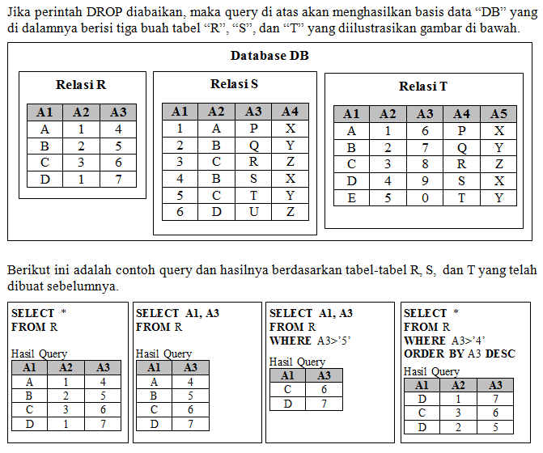
■ STUDI KASUS SQL : Visualisasi TABEL
Represetasi Fisik :
Path :/Database DB
- Tabel R
- Tabel S
- Tabel T
Hasil Query = Informasi

Slide 20
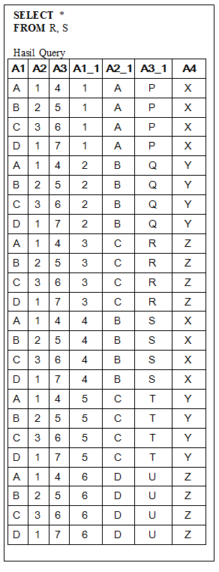
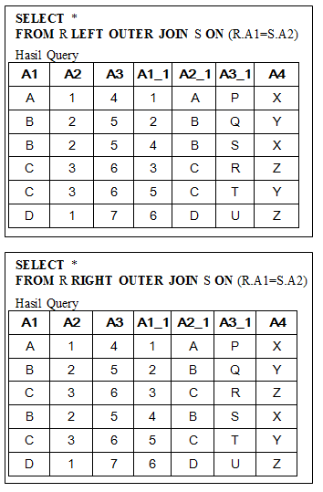
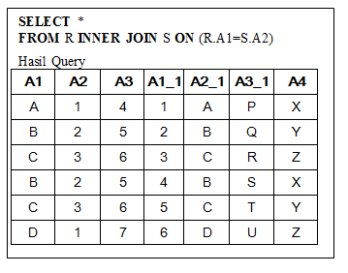
■ STUDI KASUS SQL : Visualisasi TABEL

Slide 21
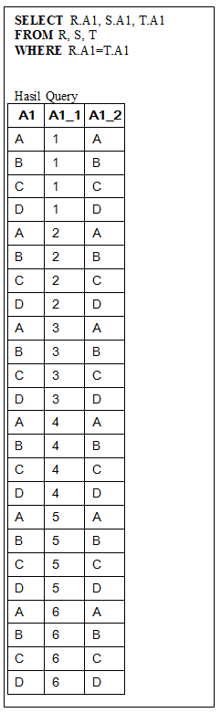
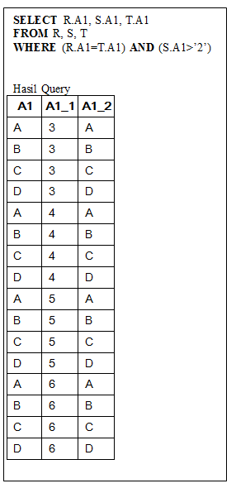
■ STUDI KASUS SQL : QUERY dan Visualisasi Hasilnya

Slide 22
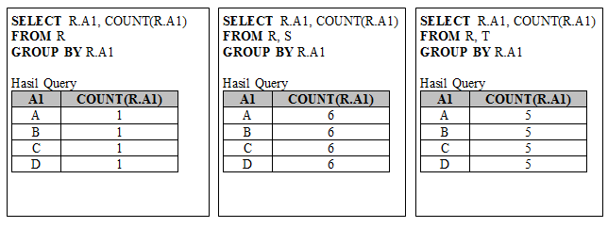
■ STUDI KASUS SQL : QUERY dan Visualisasi Hasilnya

Slide 23
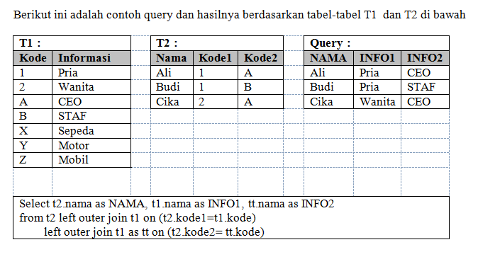
■ STUDI KASUS SQL : QUERY dan Visualisasi Hasilnya

Slide 24

■ REHAT & DISKUSI
PENDALAMAN
* TEORI ALJABAR RELATIONAL
Informatikawan
Sruput dulu kopinya ….

Slide 25
■ DIAGRAM FOKUS PENDALAMAN : Aljabar relasional
Konsep/Teori Dasar Model-R :
Konsep Aljabar Relasional dugunakan untuk mendefinisikan bahasa query yang bersifat prosedural.
Konsep Kalkulus Relasional digunakan untuk mendefinisikan bahasa query non-prosedural. Kalkulus relasional memiliki dua konsep pengembangan yaitu berorientasi tuple yang sering disebut Tuple Relational Calculus (TRC) dan berorientasi pada area atau domain data yang disebut Domain Relational Calculus (DRC)
User
Query
Info
Tekstual
Atributif
Alam semesta
Tabular
Primer
“bentuk”
Kuantitatif
FAKTA
Grafik
INFORMASI
DATA
“sifat numerik”
Gambar
“sumber”
Spasial
Kualitatif
Problem Sistem
Audio
Sekunder
Spasial
“Organsasi Bisnis”
Video
Proses :
Survei
& Pemodelan Data
Data Primer :
? …
Data Sekunder :
? …
Data
Processing
&
Aplikasi DB
DBMS
“Pengumpulan data”/ pengamatan langsung di lapangan/ observasi
Studi 3 RDBMS:
MySQL
Ms Access
Paradox
Studi Model Data:
Entity Relationship (ER)
Relational/ Tabel ------------------------------
Object Oriented
UML (Unified Modeling Language)
Aljabar Relational
Studi Data Processing:
SQL : DDL/DML
Excel
Program Aplikasi DB - Web Based - Mobile Based
Storage
Database
(DB)
Kalkulus
Relational

Slide 26
■ ALJABAR RELASIONAL (RELATIONAL ALJABAR)
Aljabar relasional merupakan operasi-operasi aljabar yang diterapkan pada basis data model relasional menggunakan operator-operator utama seperti terlihat dalam tabel.
Dari tabel tersebut, lima buah operator yang pertama merupakan operator utama sedangkan lainnya merupakan operator turunan dari satu atau gabungan dari kelima operator utama.
Operator utama meliputi Union, Set defference, Cartesian Product, Projection, dan Selection.
Operator turunannya meliputi Intersection, Quotion, Join, dan lain-lain
No | Nama | Simbol | Jenis Operator | Syarat dan keterangan operasi
1. | Union | R1 ∪ R2 | Biner | Relasi R1 dan R2 memiliki domain dan aritas sama. Hasil = “menambah baris”.
2. | Set Defference | R1 − R2 | Biner | Relasi R1 dan R2 memiliki domain dan aritas sama. Hasil = “menambah/mengurangi baris”.
3. | Cartesian Product (Cross Product) | R1 Χ R2 | Biner | 1). Aritas dari relasi R1 dan R2 tidak perlu sama 2). Hasil = “menambah kolom”
4. | Projection | π( R ) | Uner | Hasil = “memilih kolom” dari relasi R
5. | Selection | σ_{F}( R ) | Uner | Hasil = “memilih baris” dari relasi R dengan formula (F) ekspresi logika tertentu
6. | Intersection | R1 ∩ R2 | Biner | Relasi R1 dan R2 memiliki domain dan aritas sama. Hasil = “mengurangi baris”.
7. | Quotient (Division) | R1 ÷ R2 | Biner | Biasanya relasi R2 (pembagi) merupakan subdomain dan subaritas dari relasi R1. Hasil= “menambah/mengurangi baris/kolom”.
8. | Join, terdiri dari : a. Natural Join | R1 R2 | Gabungan | Hasil= Srojection(Selection( R1 Χ R2Χ ….ΧRn)) dengan tanpa mengulang atribut yang sama.
 | b. Teta Join | R1 R2 i ϑ j | Gabungan | i = kolom ke-i dari R1; j = kolom ke-j dari R2 ϑ = Operator logika, jika ϑ sama dengan ”=” disebut EquiJoin Hasil= Srojection(Selection( R1 Χ R2Χ ….ΧRn)) dengan tanpa mengulang atribut yang sama, dengan kondisi ϑ

Slide 27
■ ALJABAR RELASIONAL (RELATIONAL ALJABAR)
a. Union (∪ )
Mekanisme operasi Union dengan menggunakan contoh akan dijelaskan seperti uraian berikut ini. Misalkan diketahui relasi R dan relasi S seperti tabel di bawah. Dengan syarat bahwa domain FA = FX, FB = FY, dan FC = FZ maka didapat hasil R ∪ S. Atribut kolom F1, F2, dan F3 dari hasil operasi Union tidak perlu memperdulikan namanya, yang penting adalah F1 mewakili kolom ke-1, F2 mewakili kolom ke-2, dan F3 mewakili kolom ke-3.
Hasil operasi union dapat dijelaskan dengan kata-kata yaitu “ gabungan dari tuple di R atau (or) tuple di S”. Tuple yang sama dari R dan S hanya ditulis sekali saja.
Relasi R : Relasi S : R ∪ S :
FA | FB | FC |  | FX | FY | FZ |  | F1 | F2 | F3
a | b | c |  | b | g | a |  | a | b | c
d | a | f |  | d | a | f |  | d | a | f
c | b | d |  |  |  |  |  | c | b | d
 |  |  |  |  |  |  |  | b | g | a
Sintaks umum query aljabar :
SELECT * FROM R
UNION
SELECT * FROM S

Slide 28
■ ALJABAR RELASIONAL (RELATIONAL ALJABAR)
b. Set Defference ( - )
Mekanisme operasi Set Defference dengan menggunakan contoh akan dijelaskan seperti uraian berikut ini. Misalkan diketahui relasi R dan relasi S seperti tabel di bawah. Dengan syarat bahwa domain FA = FX, FB = FY, dan FC = FZ maka didapat hasil R - S. Atribut kolom F1, F2, dan F3 dari hasil operasi set difference tidak perlu memperdulikan namanya, yang penting adalah F1 mewakili kolom ke-1, F2 mewakili kolom ke-2, dan F3 mewakili kolom ke-3.
Hasil operasi set difference dapat dijelaskan dengan kata-kata yaitu “ resume dari tuple di R tetapi tidak merupakan tuple di S”
Relasi R : Relasi S : R - S :
Sintaks umum query aljabar :
SELECT R.* FROM R
LEFT OUTER JOIN S ON(FA=FX and FB=FY and FC=FZ)
WHERE (FX IS NULL) or (FY IS NULL) or (FZ IS NULL)
FA | FB | FC |  | FX | FY | FZ |  | F1 | F2 | F3
a | b | c |  | b | g | a |  | a | b | c
d | a | f |  | d | a | f |  | c | b | d
c | b | d

Slide 29
■ ALJABAR RELASIONAL (RELATIONAL ALJABAR)
c. Cartesian Product ( X )
Mekanisme operasi Cartesian Product dengan menggunakan contoh akan dijelaskan seperti uraian berikut ini. Misalkan diketahui relasi R dan relasi S seperti tabel di bawah. Hasil operasi cartesian product dari R dan S terlihat pada R X S. Atribut kolom F1, F2, F3, F4, F5, dan F6 dari hasil operasi cartesian product tidak perlu memperdulikan namanya, yang penting adalah F1 mewakili kolom ke-1, F2 mewakili kolom ke-2, dan seterusnya.
Hasil operasi cartesian product dapat dijelaskan dengan kata-kata yaitu “gabungan tuple yang melibatkan baris dan kolom di R dan di S”
Relasi R : Relasi S : R X S :
Sintaks umum query aljabar :
SELECT *
FROM R JOIN S
atau
SELECT *
FROM R,S
FA | FB | FC |  | FX | FY | FZ |  | F1 | F2 | F3 | F4 | F5 | F6
a | b | c |  | b | g | a |  | a | b | c | b | g | a
d | a | f |  | d | a | f |  | a | b | c | d | a | f
c | b | d |  |  |  |  |  | d | a | f | b | g | a
 |  |  |  |  |  |  |  | d | a | f | d | a | f
 |  |  |  |  |  |  |  | c | b | d | b | g | a
 |  |  |  |  |  |  |  | c | b | d | d | a | f

Slide 30
■ ALJABAR RELASIONAL (RELATIONAL ALJABAR)
d. Projection ( π )
Mekanisme operasi Projection dengan menggunakan contoh akan dijelaskan seperti uraian berikut ini. Misalkan diketahui relasi R seperti tabel di bawah. Dengan mengambil proyeksi kolom FA dan FC dari relasi R maka didapat hasil π_{FA,FC}( R ). Atribut kolom FA dan FC dari hasil operasi projection sama dengan atribut kolom yang ada di R.
Hasil operasi projection dapat dijelaskan dengan kata-kata yaitu “seluruh tuple dengan seleksi kolom yang dipilih”.
Relasi R : π_{FA,FC}( R )
Sintaks umum query aljabar :
SELECT FA, FC
FROM R
FA | FB | FC |  | FA | FC
a | b | c |  | a | c
d | a | f |  | d | f
c | b | d |  | c | d

Slide 31
■ ALJABAR RELASIONAL (RELATIONAL ALJABAR)
e. Selection ( σ )
Mekanisme operasi Selection dengan menggunakan contoh akan dijelaskan seperti uraian berikut ini. Misalkan diketahui relasi R seperti tabel di bawah. Dengan mengambil proyeksi baris dengan kriteria FB = b dari relasi R maka didapat hasil σ_{FB=b}( R ). Atribut kolom hasil operasi selection sama seperti di R.
Hasil operasi selection dapat dijelaskan dengan kata-kata yaitu “seluruh tuple yang memenuhi formula tertentu”
Relasi R : σ_{FB=b}( R )
Sintaks umum query aljabar :
SELECT *
FROM R
WHERE (FA=b)
FA | FB | FC |  | FA | FB | FC
a | b | c |  | a | b | c
d | a | f |  | c | b | d
c | b | d

Slide 32
■ ALJABAR RELASIONAL (RELATIONAL ALJABAR)
f. Quotiont ( ÷ )
Mekanisme operasi Quotient dengan menggunakan contoh akan dijelaskan seperti uraian berikut ini. Misalkan diketahui relasi R dan relasi S seperti tabel di bawah, maka hasil operasi quotient adalah R÷ S. Atribut kolom F1 dan F2 dari hasil operasi Quotient tidak perlu dipedulikan namanya, yang penting adalah F1 mewakili kolom ke-1, F2 mewakili kolom ke-2, dan F3 mewakili kolom ke-3.
Misalkan r dan s adalah arity dari relasi R dan S, dimana r > s daan s ≠ 0. Sebagai operator turunan maka Quotient diturunkan dengan formula :
R ÷ S = π_{1,2,3,…r−s}(R) − π_{1,2,3,…r−s}( (π_{1,2,3,…r−s} (R)−S) − R)
Rincian proses penurunannya dipersilakan sendiri sebagai latihan
Relasi R : Relasi S : R ÷ S :
FA | FB | FC | FD |  | FC | FD |  | F1 | F2
a | b | c | d |  | c | d |  | a | b
a | b | e | f |  | e | f |  | e | d
b | c | e | f
e | d | c | d
e | d | e | f
a | b | d | e
Sintaks umum query aljabar :
- (belum ditemukan padanannya)

Slide 33
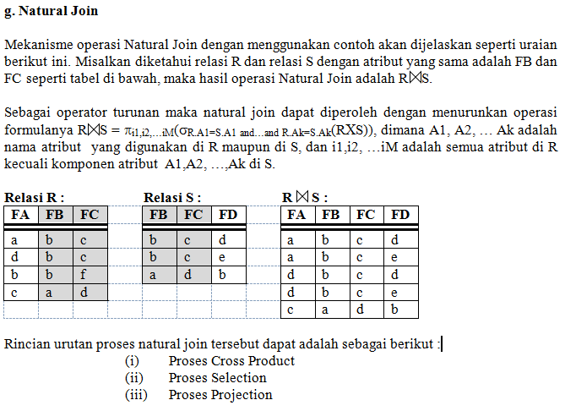
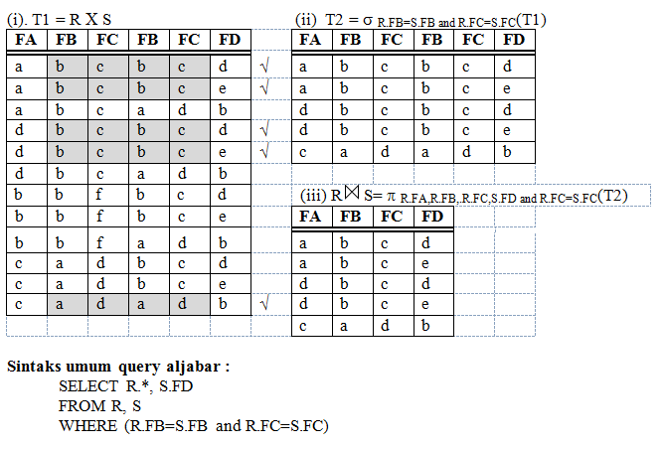
■ ALJABAR RELASIONAL (RELATIONAL ALJABAR)

Slide 34
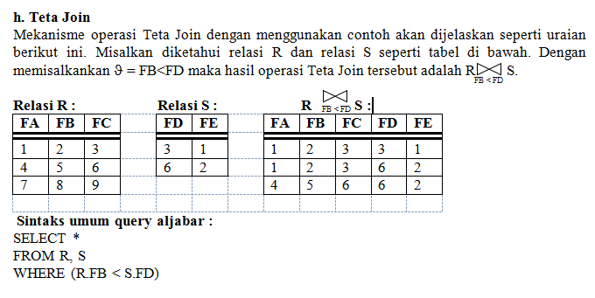
■ ALJABAR RELASIONAL (RELATIONAL ALJABAR)
KALKULUS RELASIONAL
Pembahasan kalkulus relasional untuk sementara dilewatkan.

Slide 35
■ PENUTUP
Sekian …
TERIMA KASIH
Ngopi dulu ach …
Mohon diaktifkan Videonya
Akan Dicapture UNTUK DOKUMEN FOTO
2 x : Gaya Resmi + Gaya BEBAS

